Slide 1
代数algebra
未知数，未知数运算，一次方程，等差数列

Slide 2
未知数
未知数是我们在不知道一个数字是多少时赋予它的名字。
这个名字是什么都可以，为了不混淆我们经常用x,y,z,a,b,c或希腊字符。

Slide 3
运算
比如我们想表示乘法这个运算，那既然这个运算对所有数字都成立，我们就可以用两个未知数，比如：
A×B=A*A*….*A（B个A）。
这里A和B可以被替换为任何数字。
因为未知数x跟乘号很像，数学家渐渐的开始省略乘号，或用点来表示乘法：ab=a×b

Slide 4
基础等式
完全平方
平方差
立方和
立方差
完全立方
三项完全平方
欧拉立方等式

Slide 5
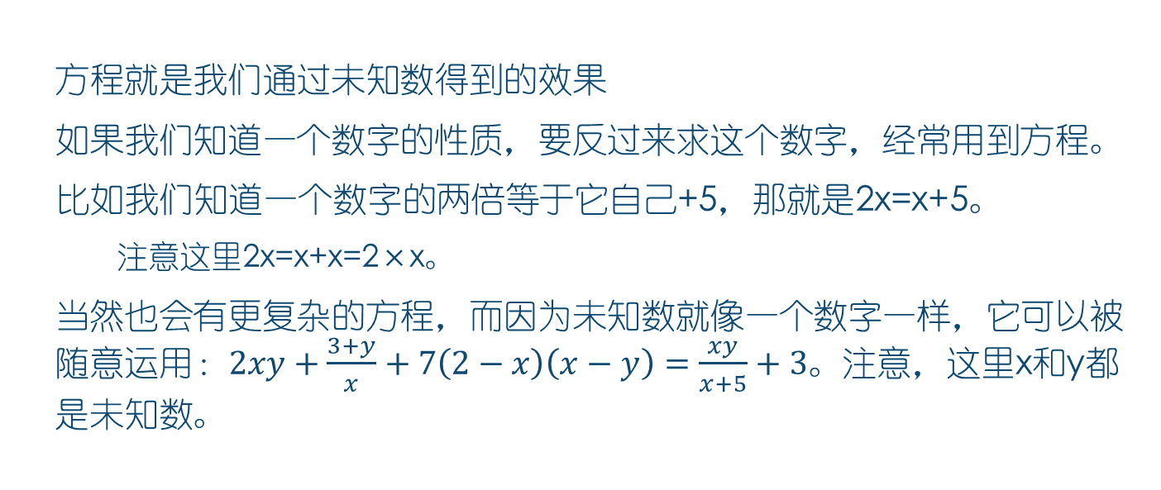
方程
方程就是我们通过未知数得到的效果
如果我们知道一个数字的性质，要反过来求这个数字，经常用到方程。
比如我们知道一个数字的两倍等于它自己+5，那就是2x=x+5。
注意这里2x=x+x=2×x。
当然也会有更复杂的方程，而因为未知数就像一个数字一样，它可以被随意运用：$2xy+\frac{3+y}{x}+7\left(2−x\right)\left(x−y\right)=\frac{xy}{x+5}+3。$注意，这里x和y都是未知数。

Slide 6
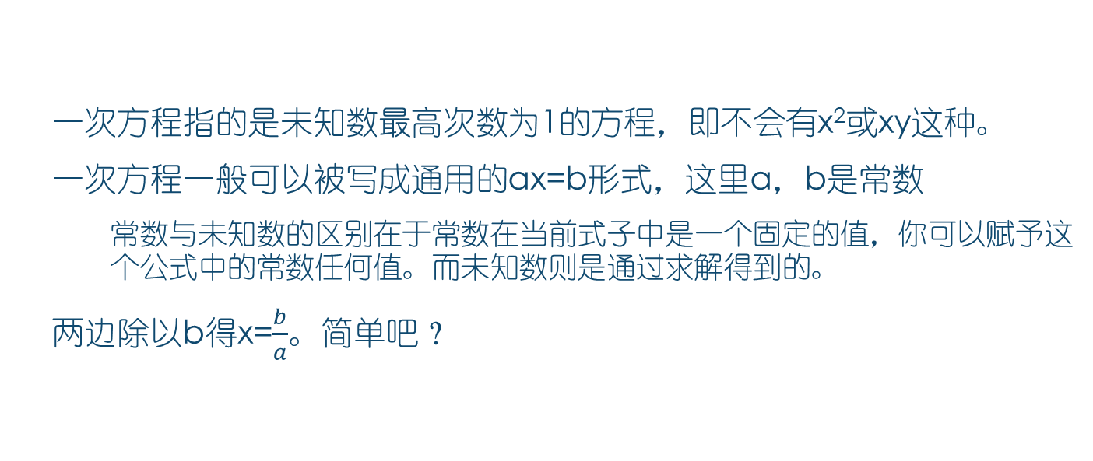
最基础的方程
一次方程指的是未知数最高次数为1的方程，即不会有x²或xy这种。
一次方程一般可以被写成通用的ax=b形式，这里a，b是常数
常数与未知数的区别在于常数在当前式子中是一个固定的值，你可以赋予这个公式中的常数任何值。而未知数则是通过求解得到的。
两边除以b得x=$\frac{b}{a}$。简单吧？

Slide 7
基础方程概要
通分
拆括号（乘法分配律）
合并同类项
解方程

Slide 8
等差数列
等差数列由一个起始数字a和一个公差d。
a, a+d, a+2d, a+3d, …

Slide 9
通项公式
递归公式：
a_{n+1}=a_{n}+d
非递归呢？

Slide 10
求和
求和符号
如何求等差数列项数与和？

